Slide 1
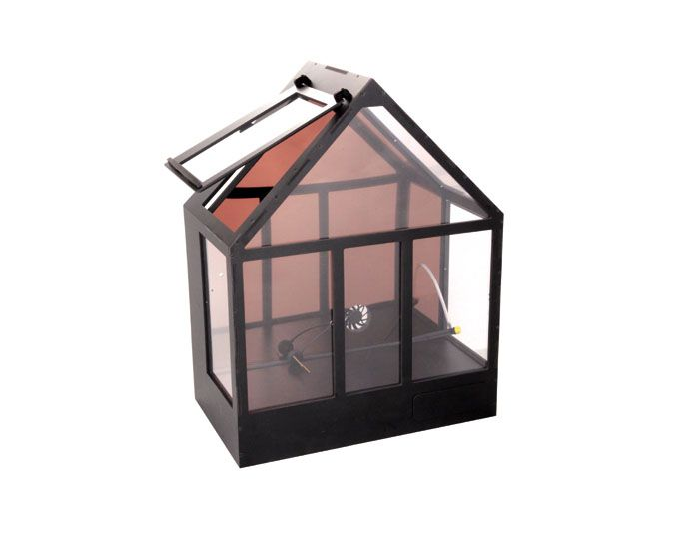
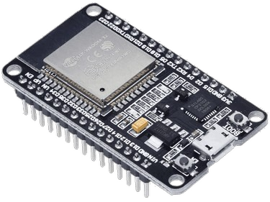

Projet Serre Automatique
1

Slide 2
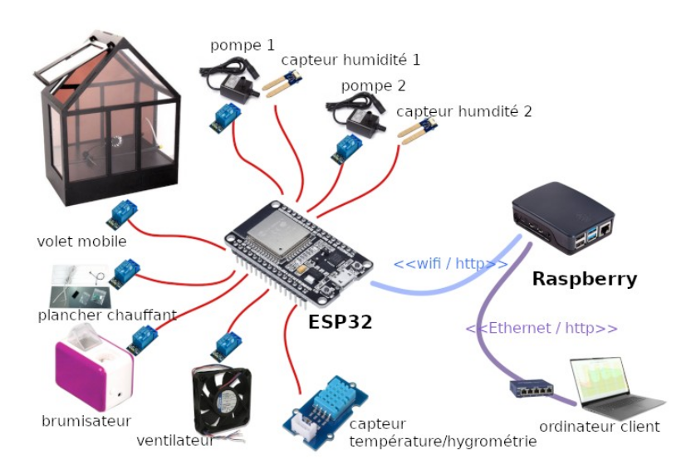
Synoptique du système
2

Slide 3
Exigences du Client
Réguler l’environnement de la serre (contrôler l’humidité de la terre, de l’air et la température)
La serre doit pouvoir être géré depuis un ordinateur portable connecté au même réseau que le Raspberry
L’utilisateur qui se connecte doit utiliser un mot de passe d’au moins 12 caractères alphanumériques.
3

Slide 4
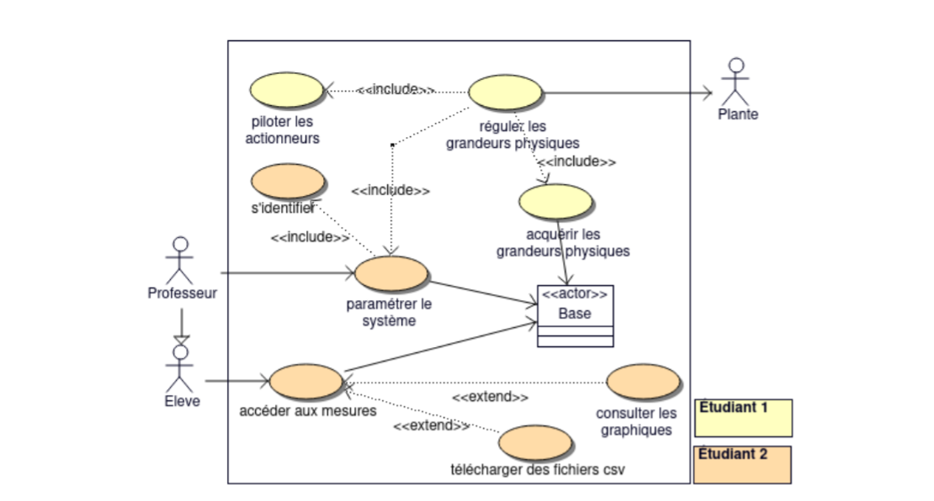
Diagramme des cas d’utilisation
4

Slide 5
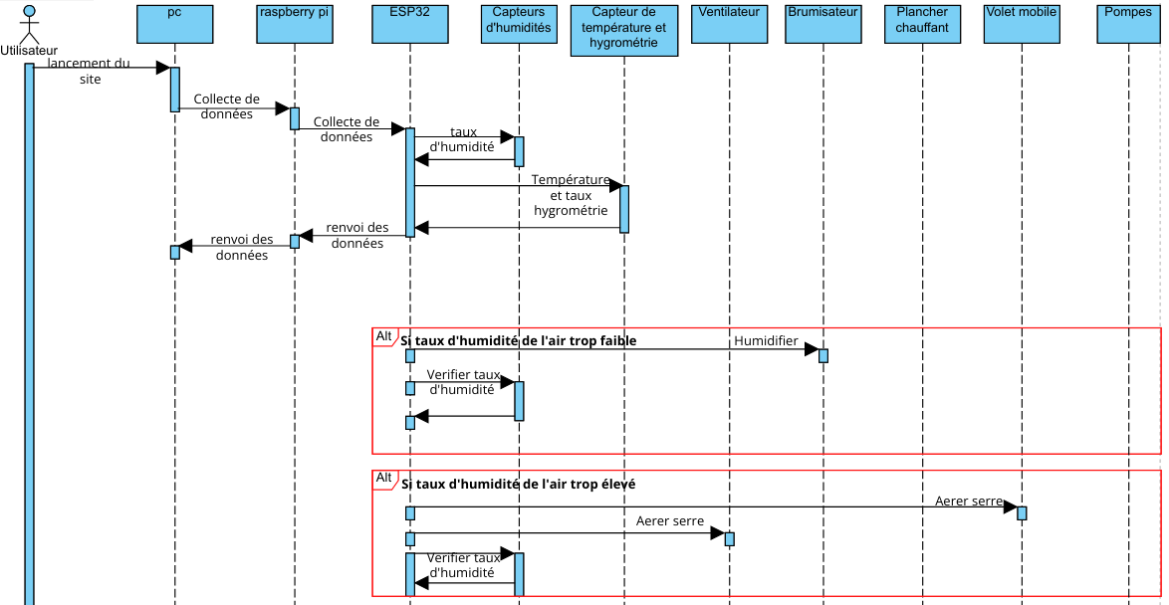
Diagramme de Séquence
5

Slide 6
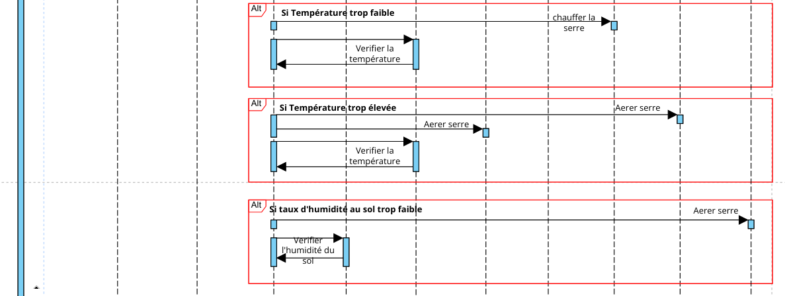
Diagramme de Séquence
6

Slide 7
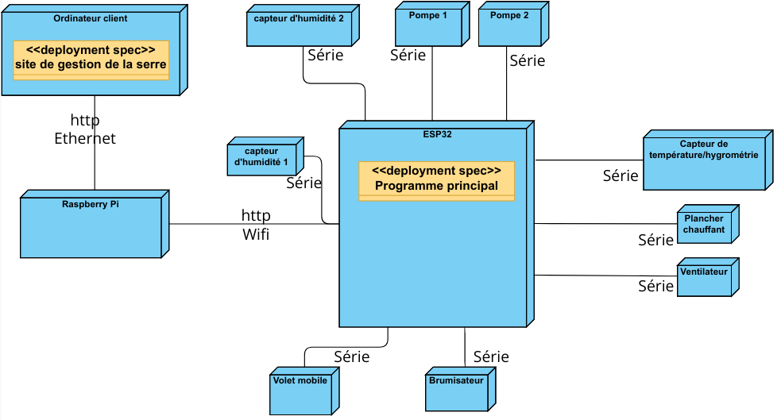
Diagramme de déploiement
7

Slide 8
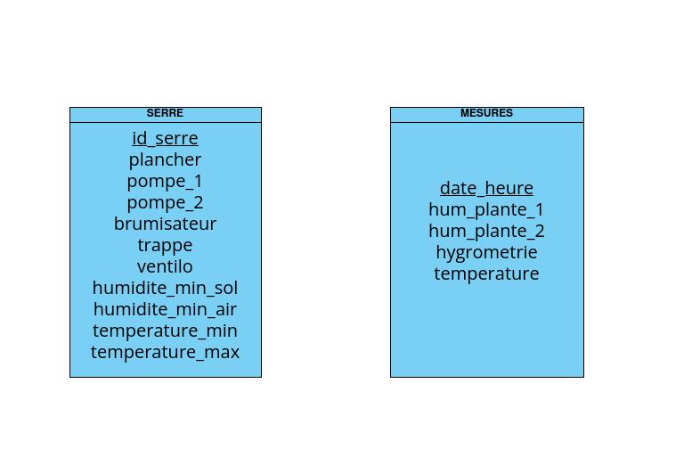
Modèle Logique de Données
8

Slide 9
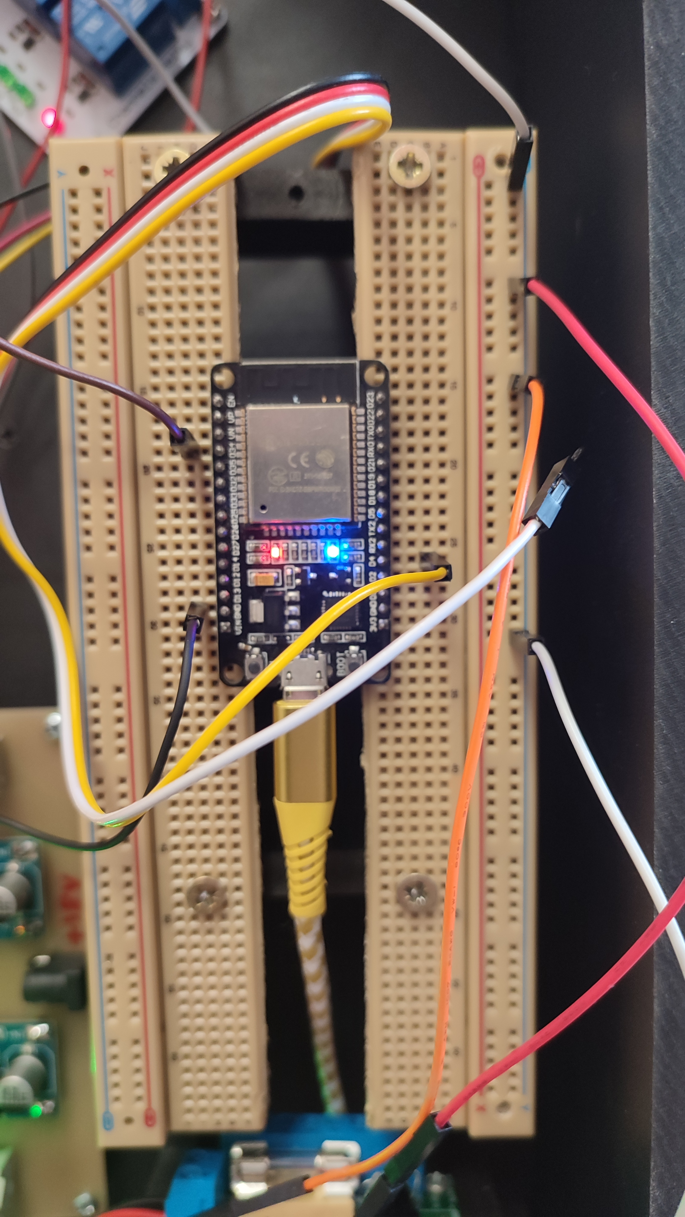
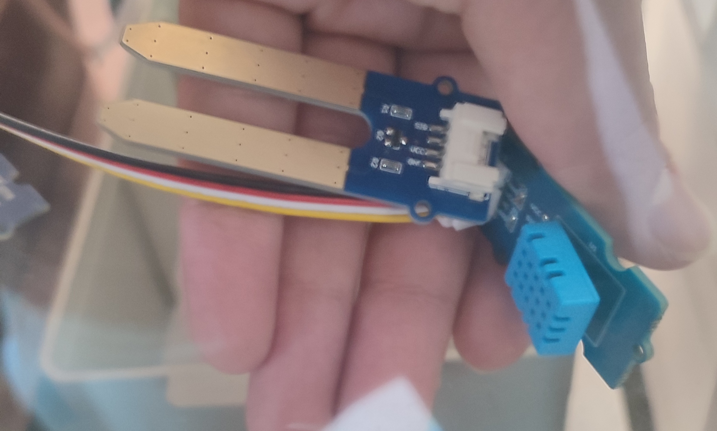

Partie Personnelle
200

Slide 10
INSTALLATION ET CONFIGURATION DU RASPBERRY

Slide 11


LES FICHIERS

